Slide 1

FRANÇAIS
7-classe
THÈME: AIMEZ-VOUS LES
AVENTURES?

Slide 2
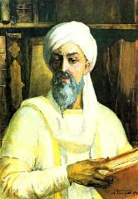
Abou-Ali-Ibn-Sino (Avicenne 980 – 1037)
Abou-Ali-Ibn-Sino est né non loin de Boukhara. Il s’intéressait à tout et à l’âge de 17 il était déjà connu comme savant et médecin. Ibn-Sino a guéri l’emir de Boukhara et celui-ci lui permet de prendre des livres à la bibliothèque de Samanide à Boukhara. C’est pourquoi il a pu élargir et approfondir ses connaissances dans la médecine et la phylosophie.

Slide 3
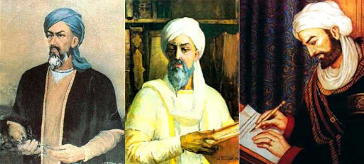
Il vivait et travaillait à l’époque de la réaction féodale et dans ses oeuvres il exprimait les espoirs du peuple.
Dans ses oeuvres «Le canon de la science médicale», «Le livre de la guérison», «Le livre des connaissances» il montre ses idées phylosophique.

Slide 4
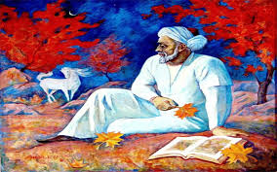
En 1000 Ibn-Sino est arrivé à Gourgandj, aujourd’hui Ourgantch, où
il a passé douze ans. Ici il a fait connaissance avec le grand savant
Birouni. Il était le grand savant et médecin de l’époque. Il a écrit plus de 250 oeuvres. Mais aujourd’hui sont connues seulement 160. Ses oeuvres sont traduites en plusieurs langues et connues presque dans tous les pays du monde.

Slide 5

La fête des voisins.
Qu’est-ce que c’est?
La fête des voisins permet aux
voisins de se rencontrer de façon convivale pour rompre l’isolement qui, selon ses organisateurs, gagne de plus en plus les habitants des villes.

Slide 6

L’idée est de créer un sentiment d’appartenance à son quartier, à sa rue ou son immeuble, en passant quelques heures ensemble dans une ambiance de fête.

Slide 7
Date: entre la dernière semaine de mai et la première semaine de juin.
Dites: Quand a lieu la fête des voisins?
Comment expliquez-vous cette fête?
Est-ce qu’il y a la fête pareille dans votre pays?

Slide 8



Slide 9

Le 14 juillet.
En France, le 14 juillet commémore la prise de la Bastille, qui a eu lieu le 14 juillet 1789. Cet événement historique marque le début de la Révolution française. La Bastille, située à l’est de Paris, fut construite sous Charles V. On y enfermait les personnes qui s’opposaient à la politique du roi. La prise et la destruction de la Bastille par les évolutionnaires sont le symbole de la liberté.

Slide 10
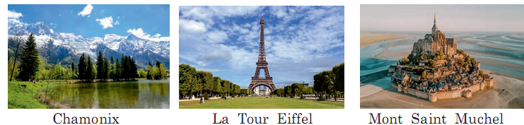
BON VOYAGE!

Slide 11
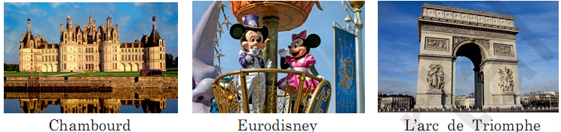

Slide 12
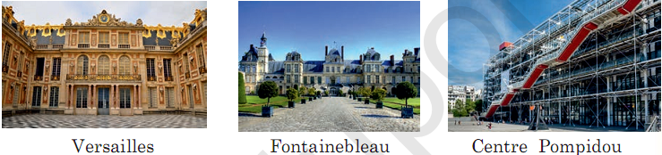

Slide 13
EN TRAIN OU EN AVION?
Lisez le dialogue et relevez les mots qui signiﬁ ent les moyens de transport.
Nicole: Frédéric, où iras-tu, en vacances, cette année?
Frédéric: Je reste à Paris. Mon ami allemand viendra chez moi. Et toi?
Nicole: Moi, j’irai en Corse.
Frédéric: Comment veux-tu y aller? En train? En avion? En voiture?
Nicole: Je préfère le train. Mais on ne peut pas aller en Corse directement en train. Je prendrai le train Paris–Marseille, et après, je prendrai le Ferry de Marseille jusqu’à Ajaccio, et je serai en Corse.
J’ai déjà réservé une place. Et ton ami, comment arrivera-t-il à Paris?

Slide 14
Frédéric: Il arrivera en avion, car en été il y a toujours beaucoup de touristes. C’est plus commode et plus rapide. Quand il sera là, je lui montrerai toutes les curiosités de Paris. Nous ferons un voyage en «bateau-mouche» sur la Seine.
Nicole: C’est chouette! Et moi, je préfère le calme. Je me reposerai au bord de la mer, sur une plage ensoleillée et tranquille.
Frédéric: Je te souhaite de bonnes vacances!

Slide 15
Le voyage en train
Le voyage en voiture
Le voyage en bateau
Le voyage en avion en bateau-mouche en ferry en TGV en ballon
Boîte aux mots
admirer
aller simple
aller-retour
réserver la place

Slide 16
COMMENT S’EXPRIMER AU FUTUR
Observez et lisez ces phrases.
–Demain, Marc et Claude parleront de leur voyage.
–Bientôt, Nicolas partira en France.
–L’année prochaine, nous ferons un voyage en Asie Centrale.
–Dans une semaine, mon ami arrivera chez moi pour passer les vacances.
– Iras-tu à l’exposition demain? – Je ne pourrai pas. J’ai d’autres projets pour demain

Slide 17
Lisez la lettre de Valérie et dites quel moyen de transports elle préfère.
Avignon, le 15 juin
Chère Alice.
Je suis très heureuse, parce que les vacances d’été approchent et sut out parce que tu m’as invitée à la Rochelle.
Je pense que je pourrai y aller au début des vacances. J’ai demandé à mes parents. Ils sont d’accord. Papa m’achètera un billet en train aller-retour.

Slide 18
J’aime voyager en train, parce qu’ on peut admirer le paysage par la fenêtre.
Ecris-moi pour me dire quels vêtements je dois metre dans ma valise parce que je ne suis pas au courant de temps qu’il fait à la Rochelle.
A bientôt. Je t’embrasse.
Valérie

Slide 20
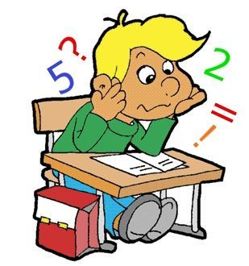
Racontez de votre dérnière voyage.
Devoir:
2. Apprenez les mots nouveaux.

Slide 21


